Slide 1


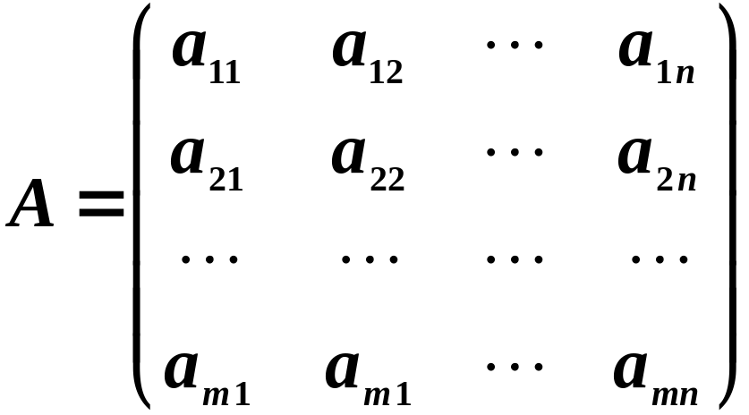
矩阵的概念

Slide 2


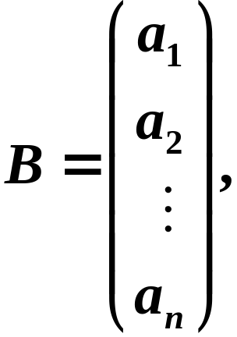

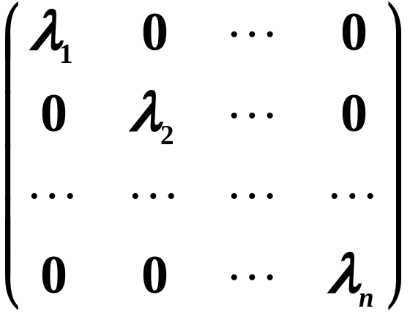
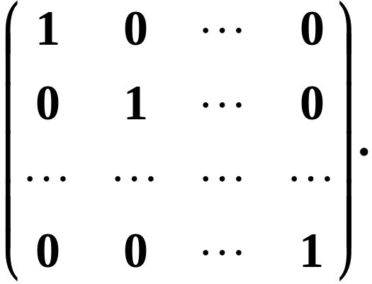
方阵
行矩阵与列矩阵;
(2) 特殊矩阵
单位矩阵;
对角矩阵;
零矩阵.

Slide 3
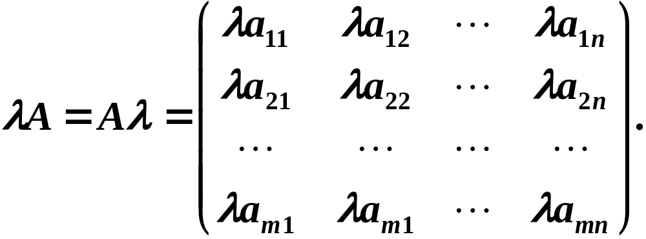
数与矩阵相乘

Slide 4
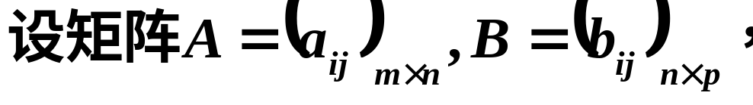

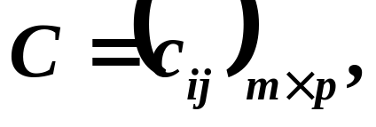
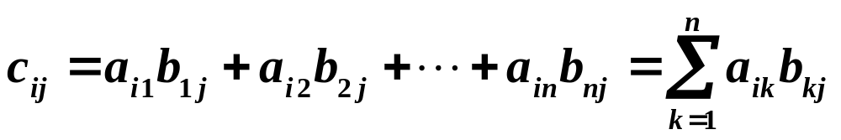
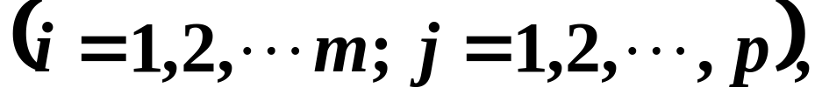
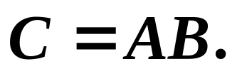

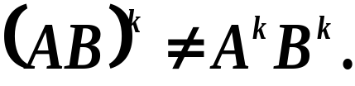
矩阵与矩阵相乘
那么规定
矩阵A与矩阵B的乘积是一个 矩阵
其中
并把此乘积记作
注意 矩阵不满足交换律，即：

Slide 5



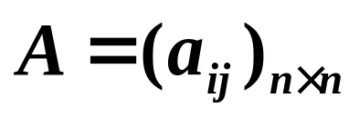
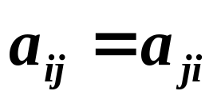

转置矩阵
定义 把矩阵A的行列互换得到的新矩阵，
叫做A的转置矩阵，记作 .
对称矩阵
设A为n阶矩阵，若满足 则称矩阵A
为对称矩阵， 若满足 则称矩阵A为
反对称矩阵。
对于对称矩阵 ，显然对所有
的 有

Slide 6
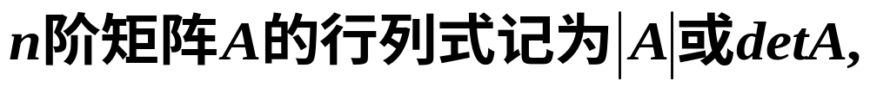
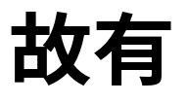
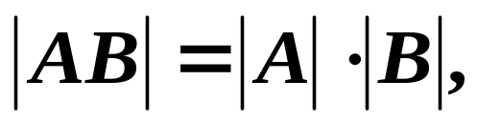

矩阵的行列式运算

Slide 7



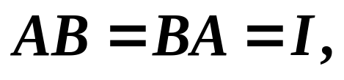


矩阵的逆或逆矩阵
定义 对于 阶矩阵 ，如果有一个 阶矩阵 ，
则说矩阵 是可逆的，并把矩阵 称为 的逆矩阵.
使得

Slide 8
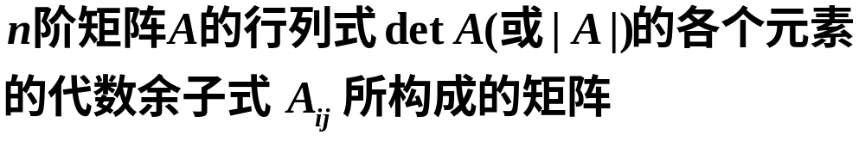
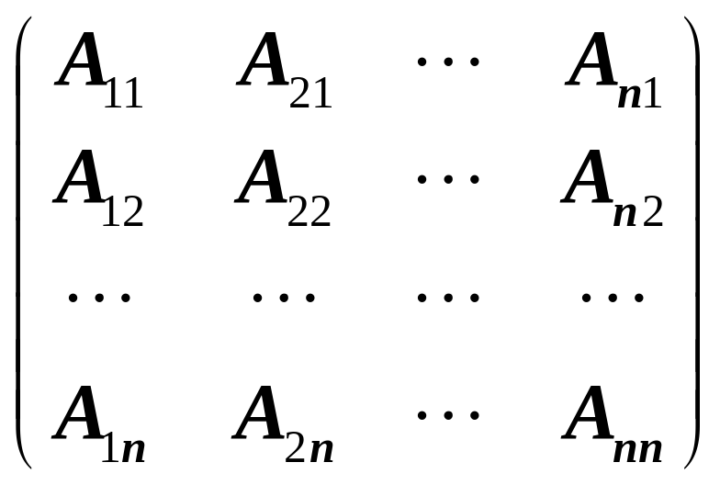
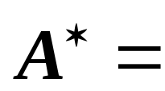
矩阵可逆的充要条件
定 义：
称为矩阵 的伴随矩阵

Slide 9

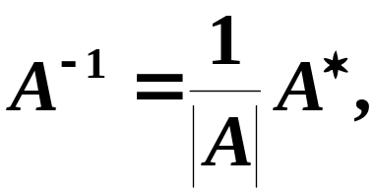
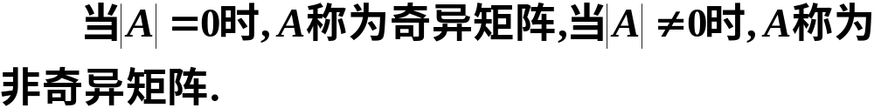
定理1 矩阵 可逆的充要条件是 ，且

Slide 10
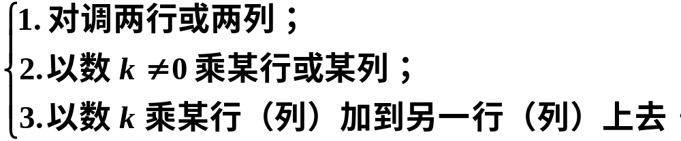
初等变换与初等矩阵
定义 由单位矩阵I 经过一次初等变换得到的方
阵称为初等矩阵.
三种初等变换对应着三种初等方阵.

Slide 11


定理1 设 是一个 矩阵，对 施行一次初等行变换，相当于在 的左边乘以相应的 阶初等矩阵；对 施行一次初等列变换，相当于在 的右边乘以相应的 阶初等矩阵.
初等变换
初等矩阵
初等逆变换
初等逆矩阵

Slide 12
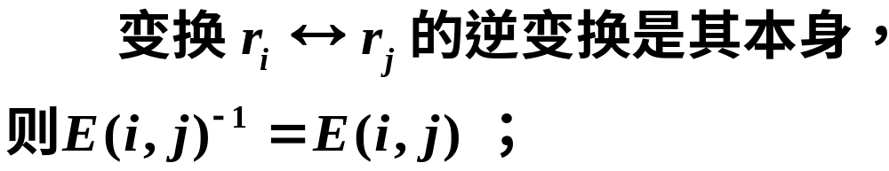
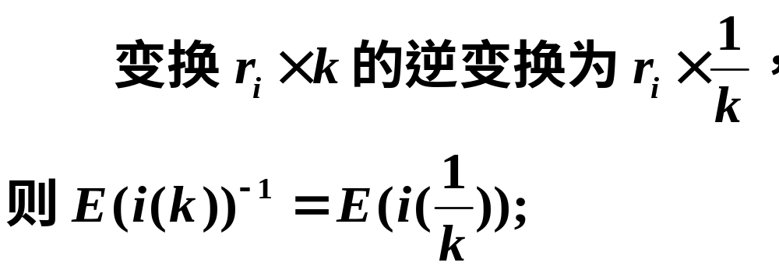
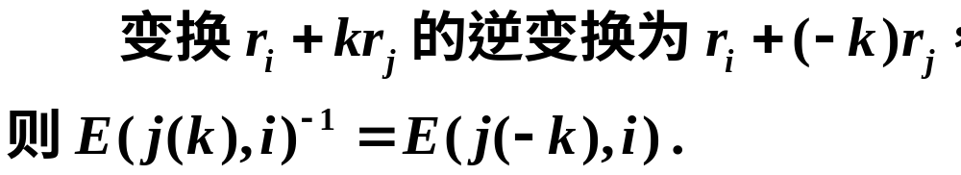

Slide 13
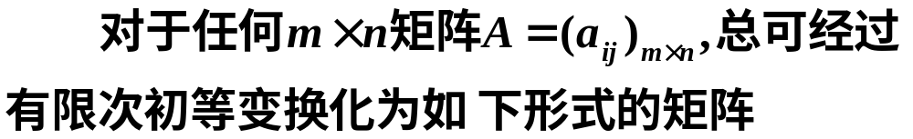
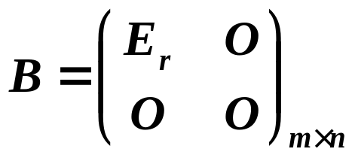
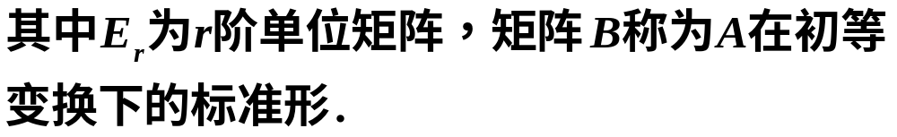
定理2
推论1
可逆矩阵必为初等矩阵的乘积，反之亦然。

Slide 14
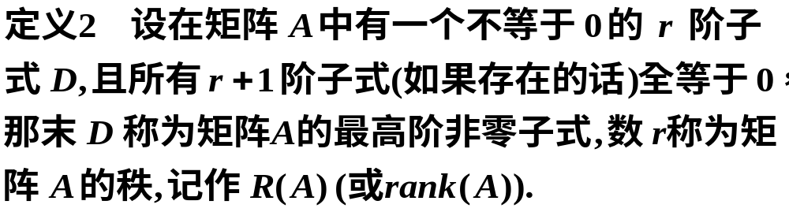
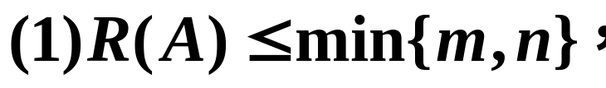
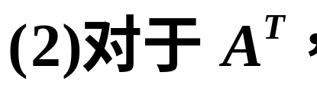
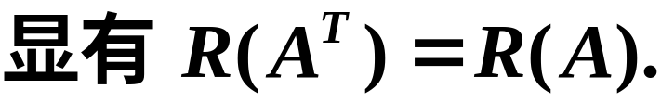
矩阵秩
注意：

Slide 15
初等变换求矩阵秩的方法：
把矩阵用初等行变换变成为行阶梯形矩阵，
行阶梯形矩阵中非零行的行数就是矩阵的秩.
也可利用定义求矩阵的秩
(即寻找矩阵中非零子式的最高阶数);

